Slide 1
Головатая Елена

Slide 2
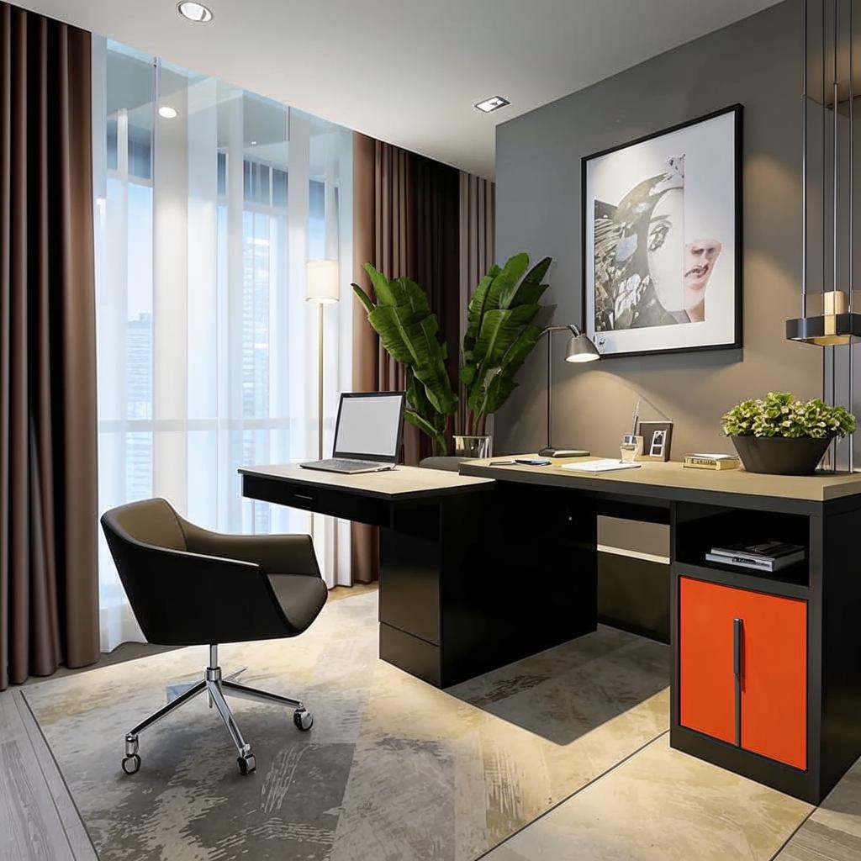
Уютный строгий кабинет для пары сотрудников

Slide 3
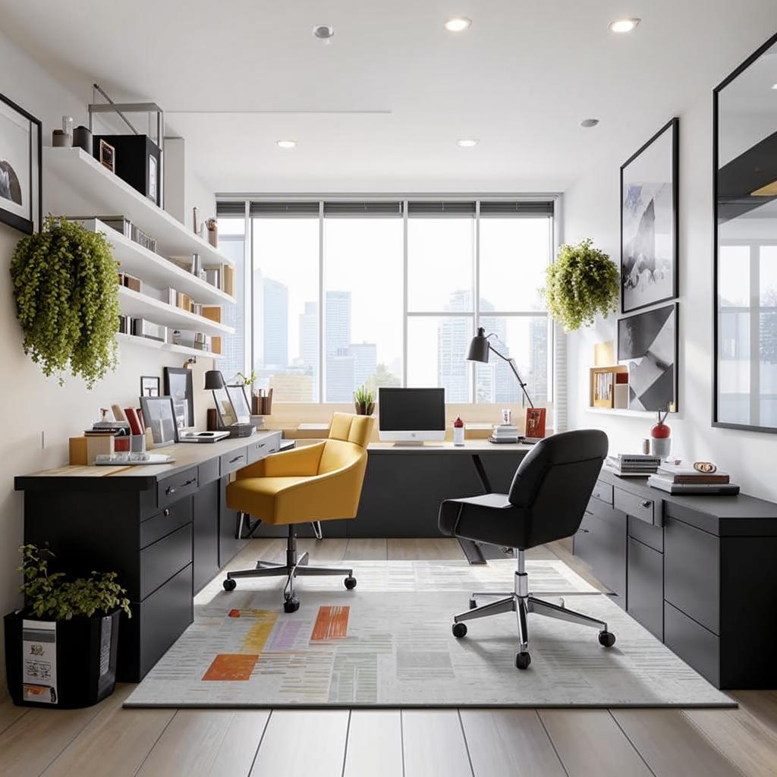
Молодежный кабинет для сотрудников

Slide 4
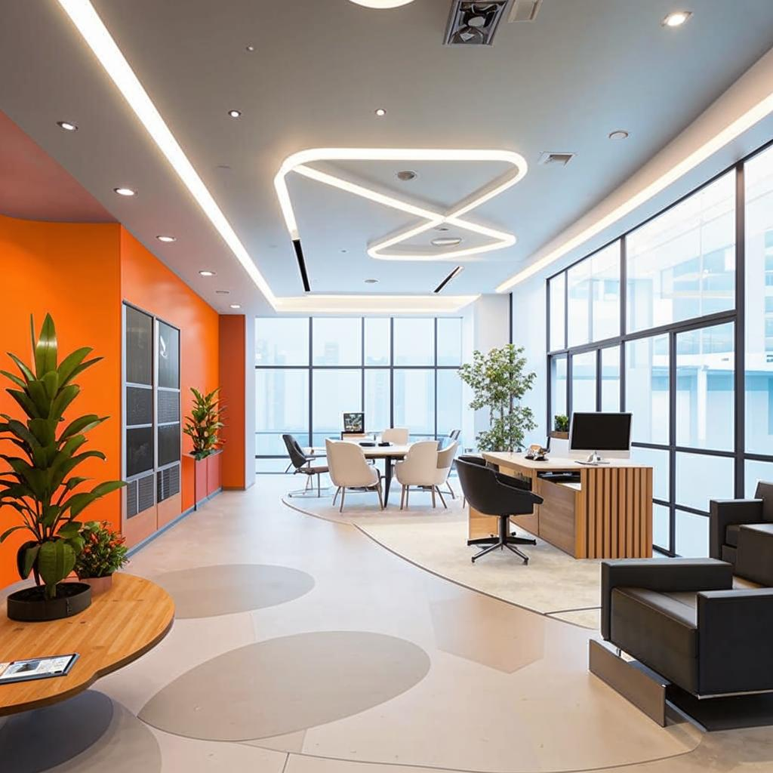
Вариант рабочего пространства по типу Open-Space

Slide 5
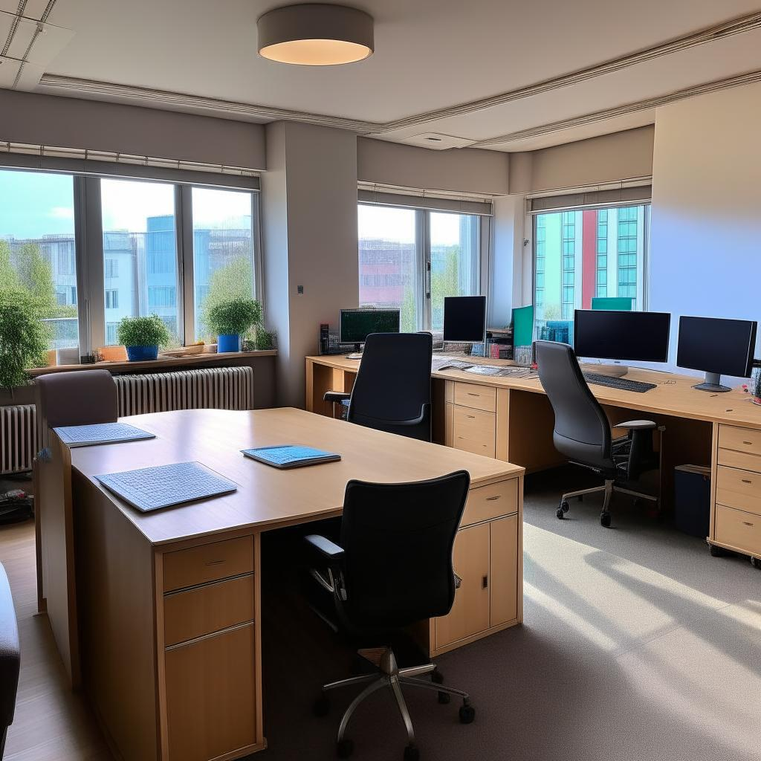
Если много сотрудников, но мало места🤗

Slide 6
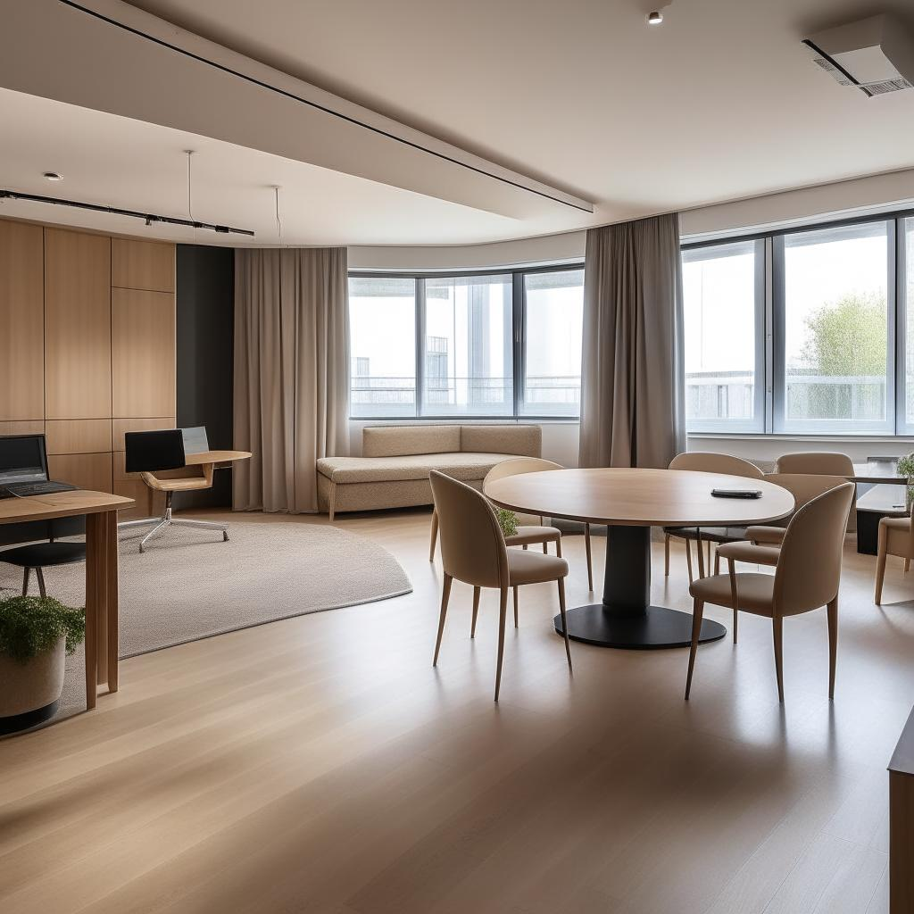
Много воздуха, света и пространства… для маленьких встреч и делегаций

Slide 7
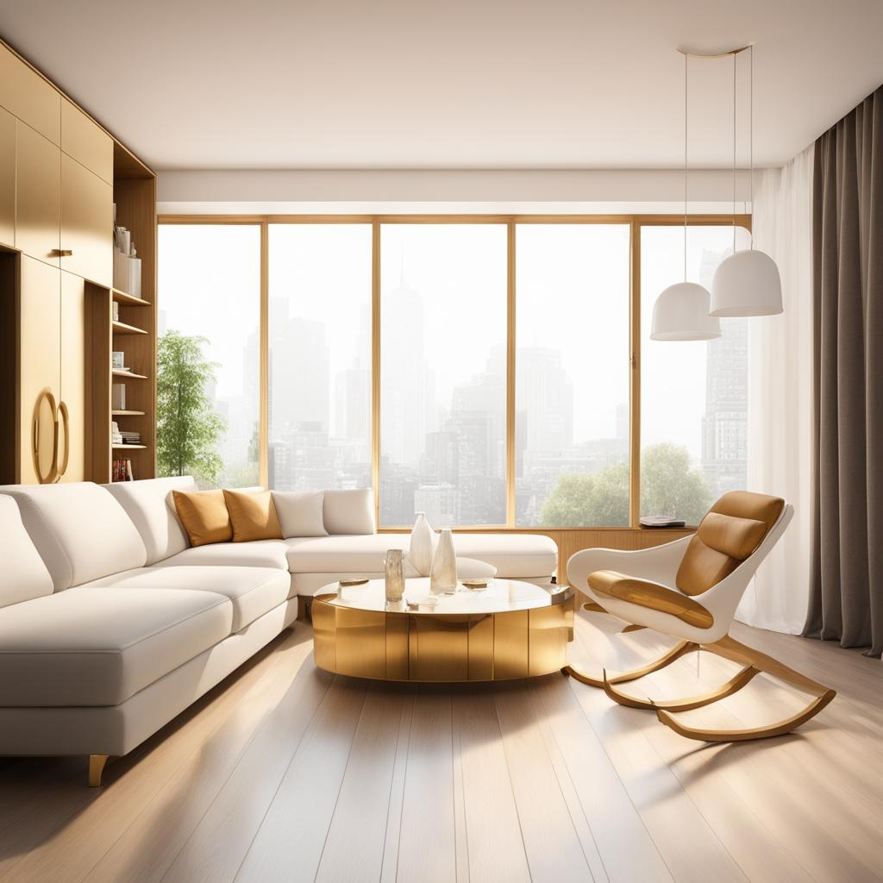
Гостиная в минималистичном стиле

Slide 8
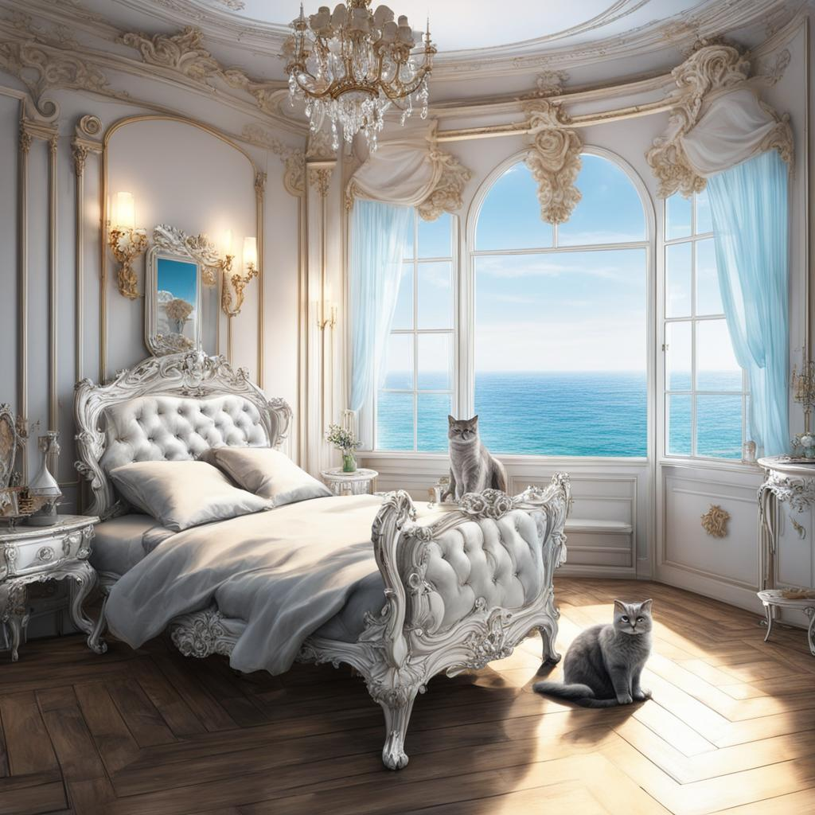
Хочется просыпаться в таком 90 дней в году…
Правда?

Slide 9
Просто богатый стол

Slide 10
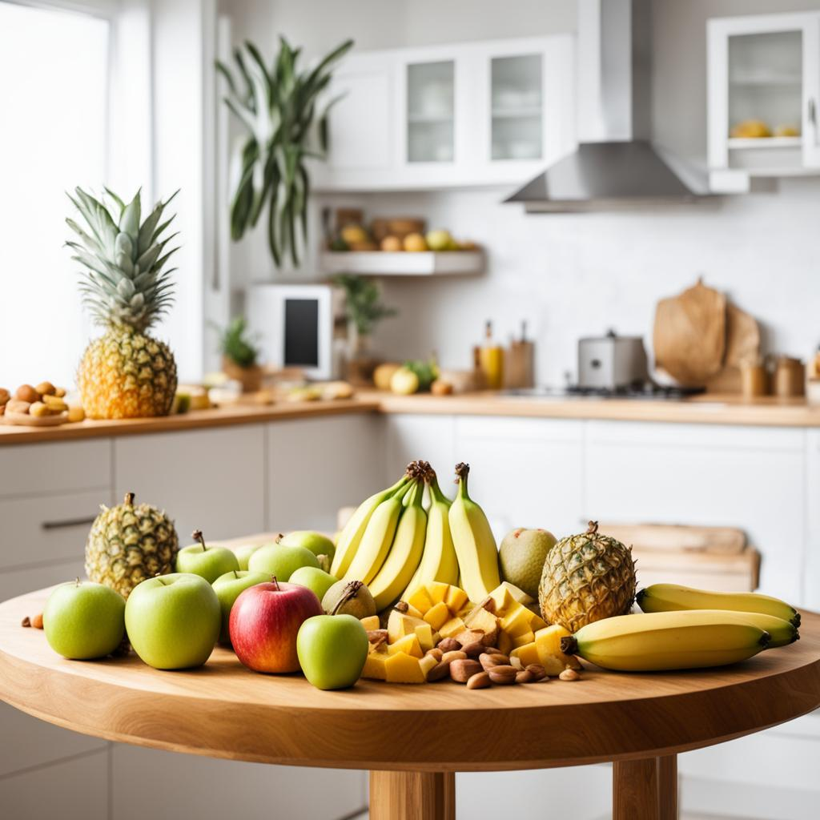
Кухня

Slide 11
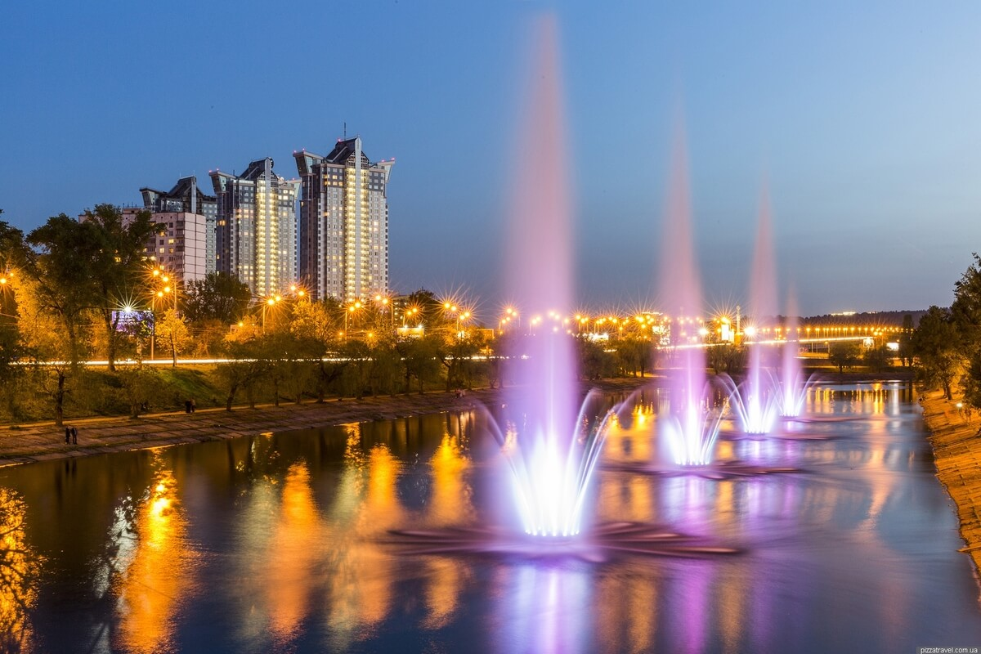
К

Slide 12
